Slide 1
Методи імовірнісної синхронізації в телекомунікаційних системах
Виконав: ст.гр. ТСМ-14сп
Громадчук С.П.
Керівник: асистент каф. ТКСТБ
Стронський В.В.

Slide 2
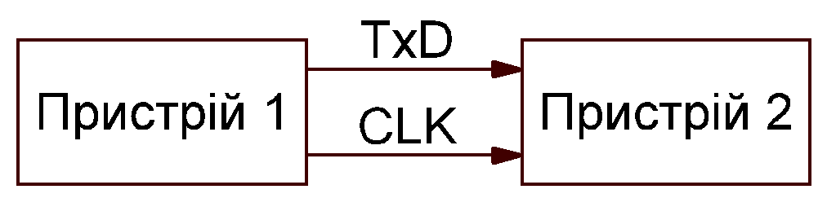
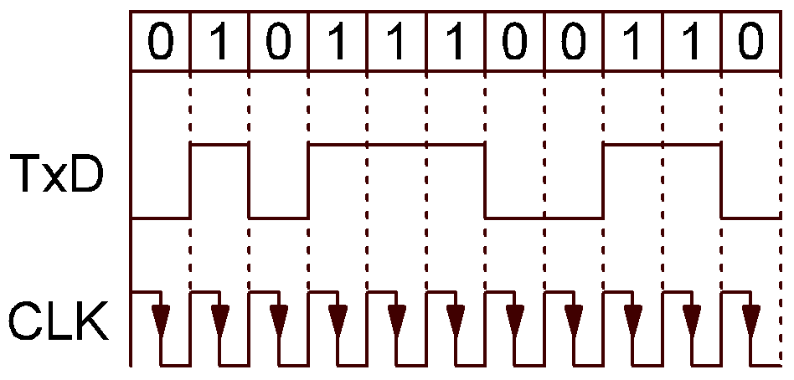
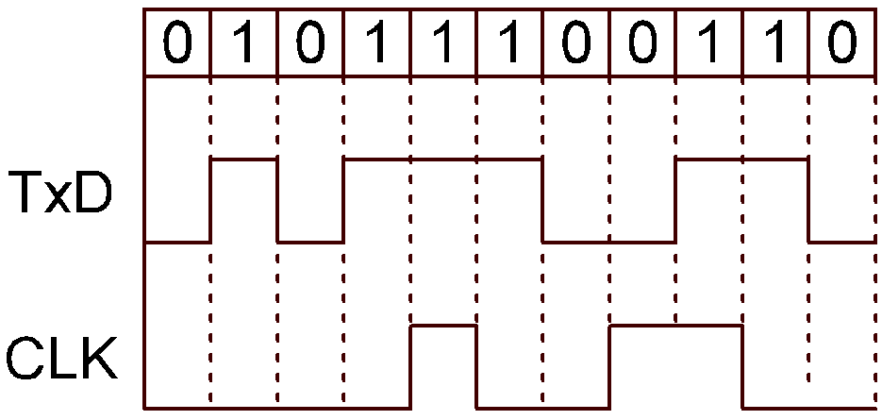
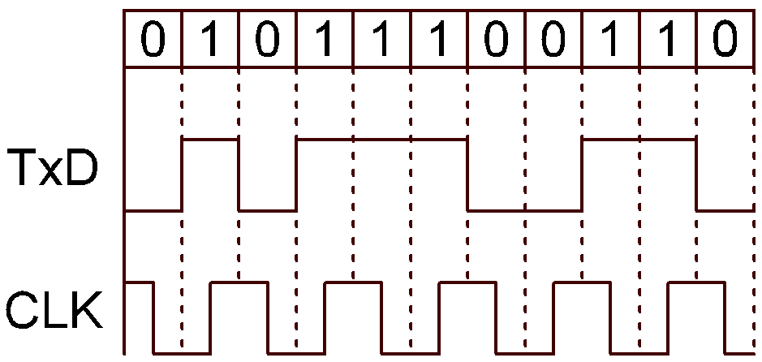
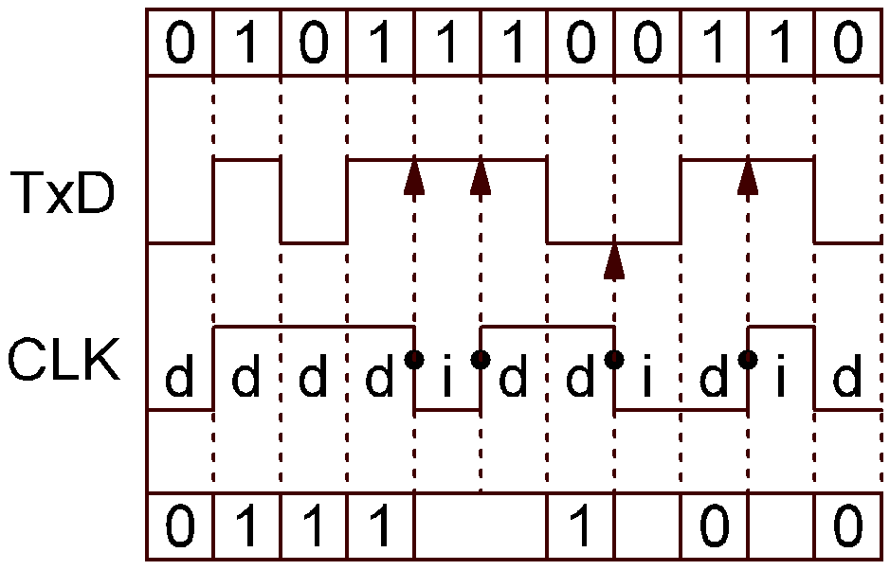
Відомі рішення способів передачі даних між двома пристроями
В їх основі лежить інтерфейс RS-232, запропонований ще на початку 60-х років і широко застосовується до теперішнього часу.
Оригінальна схема
Друга схема модифікацій
Перша схема модифікацій
Третя схема модифікацій

Slide 3
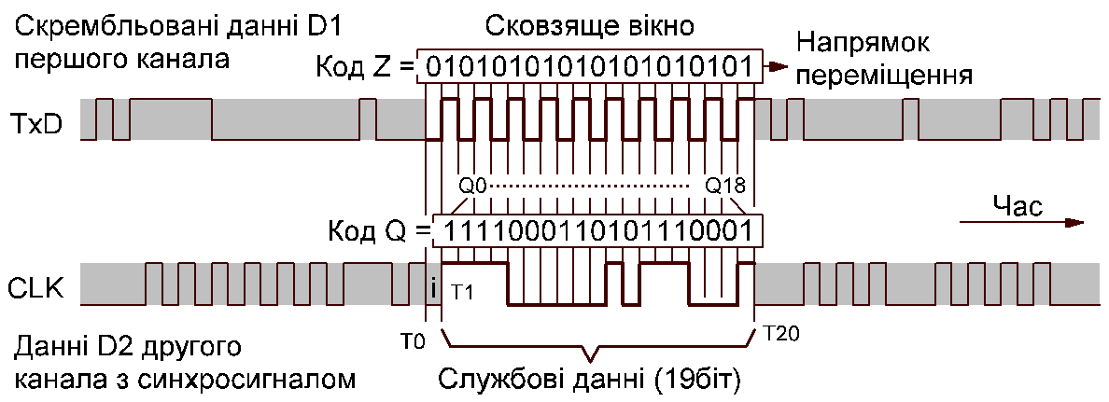
Ідея застосування імовірнісної синхронізації
Кордон між бітовими інтервалами в сковзяще вікно однозначно задані фронтами і зрізами сигналу TxD;
Інтервал T1 – T20 отримує "повну свободу" і може переносити довільні дані;
Інтервал T0 – T1 в даній кодової ситуації використовується для передачі біта і синхронізації.
Після виявлення у вікні заданого коду вікно стрибком переміщається на 20 позицій вправо і потім знову "ковзає" з кроком, рівним одному біту.

Slide 4
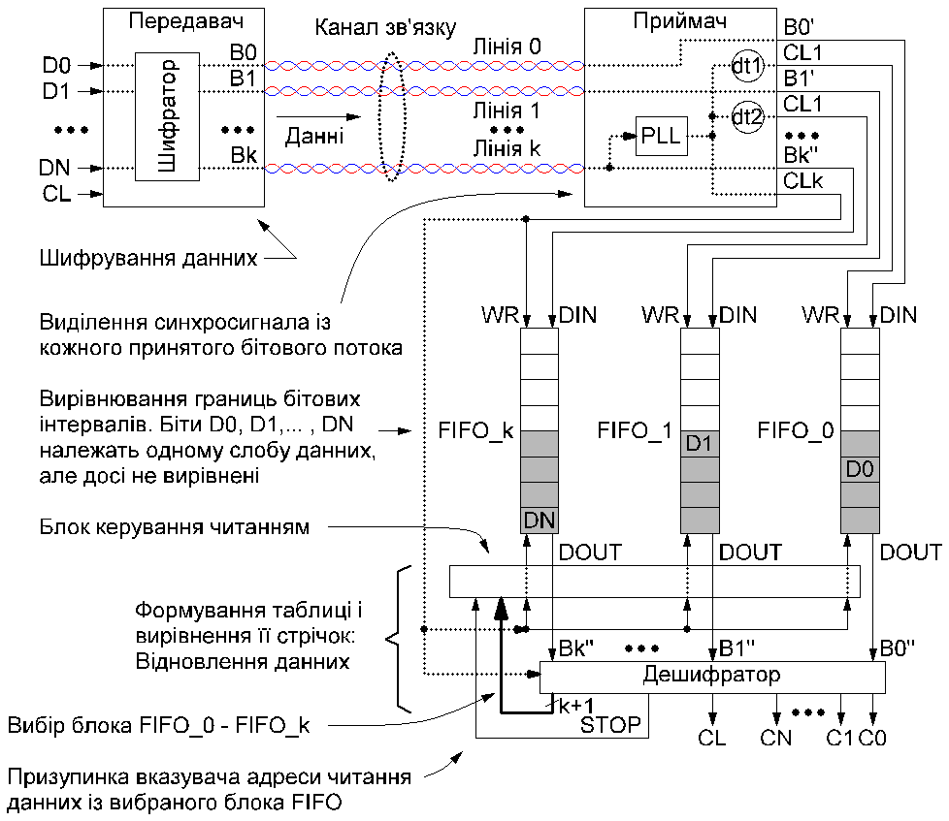
Вирівнювання потоків даних при їх паралельної передачі по групі ліній зв'язку

Slide 5
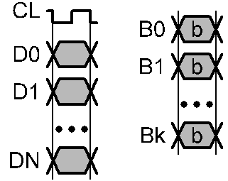
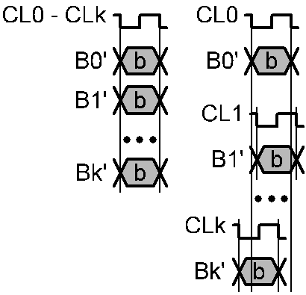
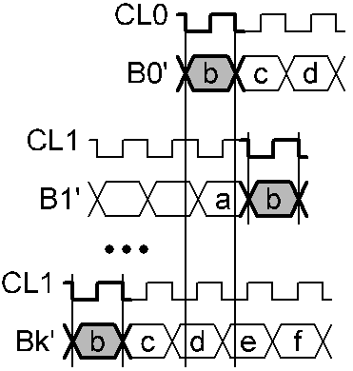
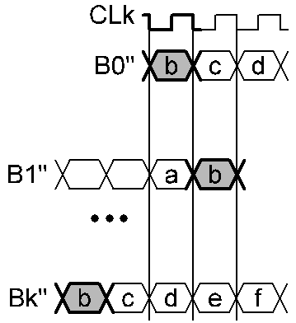
Вирівнювання потоків даних при їх паралельної передачі по групі ліній зв'язку
Фрагменти часових сигналів на вході передавача та на виході передавача
Фрагменти часових сигналів на виході приймача при без розсипу затримок та незначному розсипу затримок
Фрагменти часових сигналів на виході приймача при значному розсипу затримок
Фрагменти часових сигналів на вході дешифратора

Slide 6
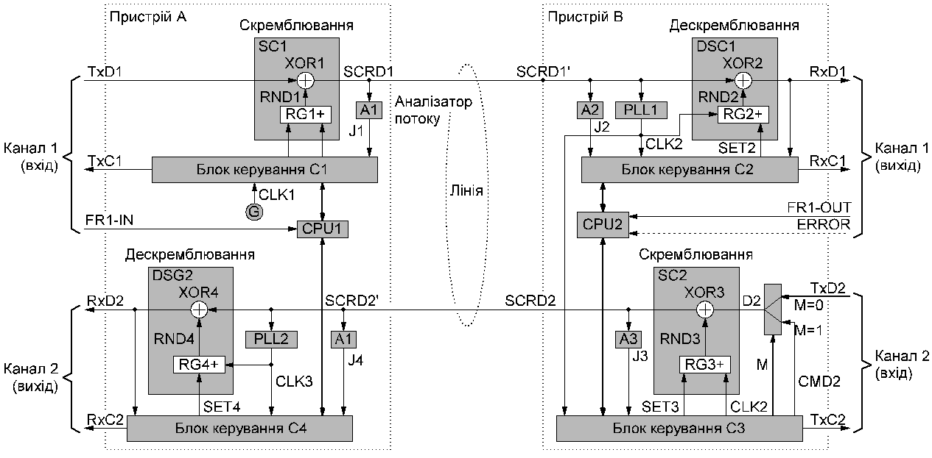
Вимірювання рівня втрат пакетів, переданих між двома вузлами мережі
У запропонованій системі передачі даних вимірювальні пакети не потрібні, взаємодія передавача з приймачем, як і в раніше розглянутому рішенні, здійснюється на основі імовірнісної синхронізації.

Slide 7
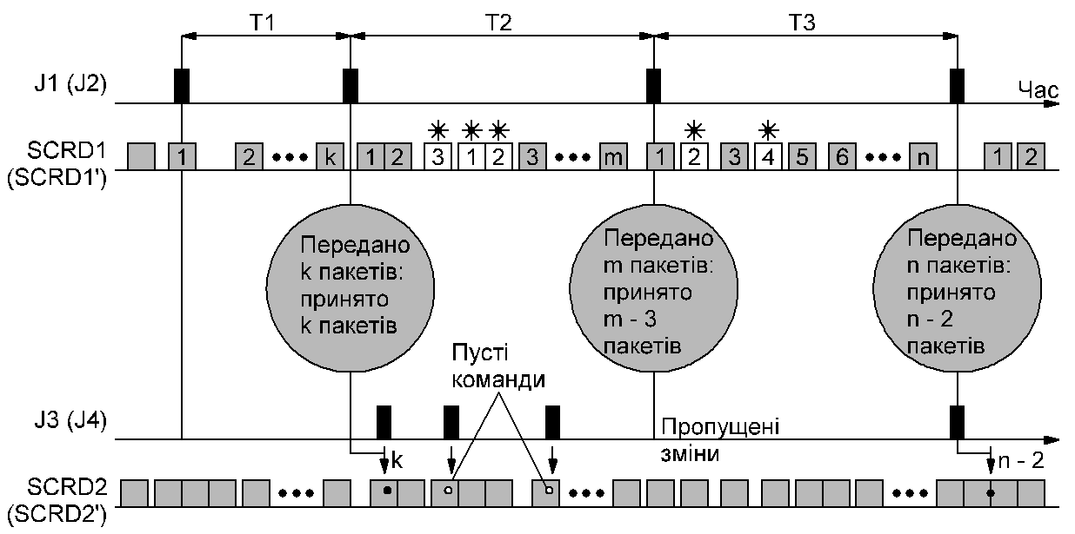
Вимірювання рівня втрат пакетів, переданих між двома вузлами мережі
Цикли вимірювання задаються проміжками часу Т1, Т2, ТЗ і т.д.;
Між імпульсами J1 (J2) імовірнісної синхронізації в каналі прямої передачі даних задають моменти передачі команд з пристрою А в пристрій В;
Між імпульсами J3 (J4) імовірнісної синхронізації в каналі зворотної передачі даних задають моменти передачі команд з пристрою B в пристрій A.

Slide 8
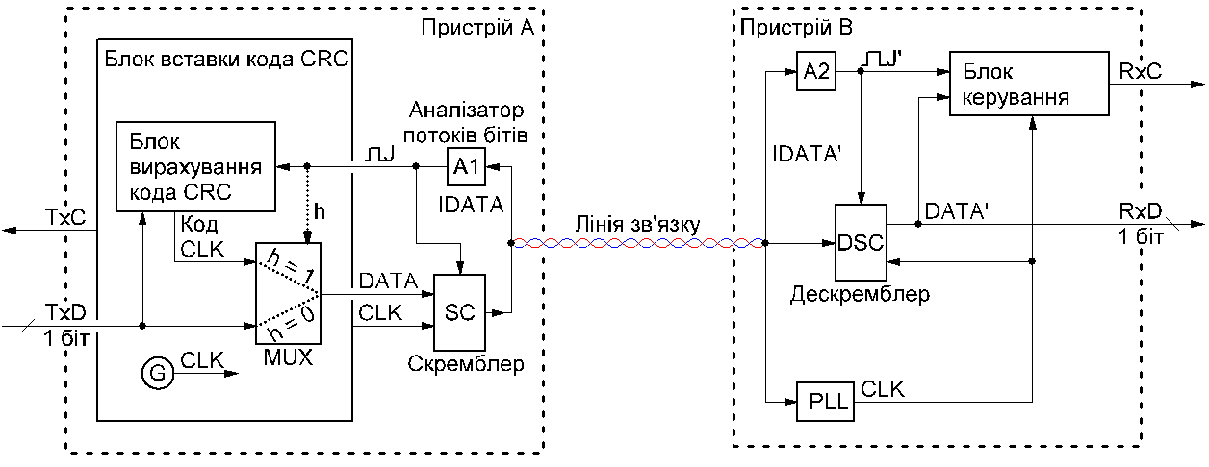
Моніторинг рівня помилок у лінії зв'язку
Безперервний потік корисних (а не тестових) скрембльованих даних в лінії зв'язку "нарізується" на кадри Qi імпульсами J (J*) імовірнісної синхронізації;
Ця нарізка ніяк не пов'язана з межами переданих по лінії пакетів корисних даних;
Передавальний пристрій (A) доповнює кожен кадр Qi контрольною сумою (скрембльованим кодом CRC), яка розміщується на початку наступного кадру Q (і + 1);
Приймальний пристрій (B) перевіряє контрольні суми і накопичує статистичні дані про співвідношенні часу роботи з помилками і часу безпомилкової роботи.

Slide 9
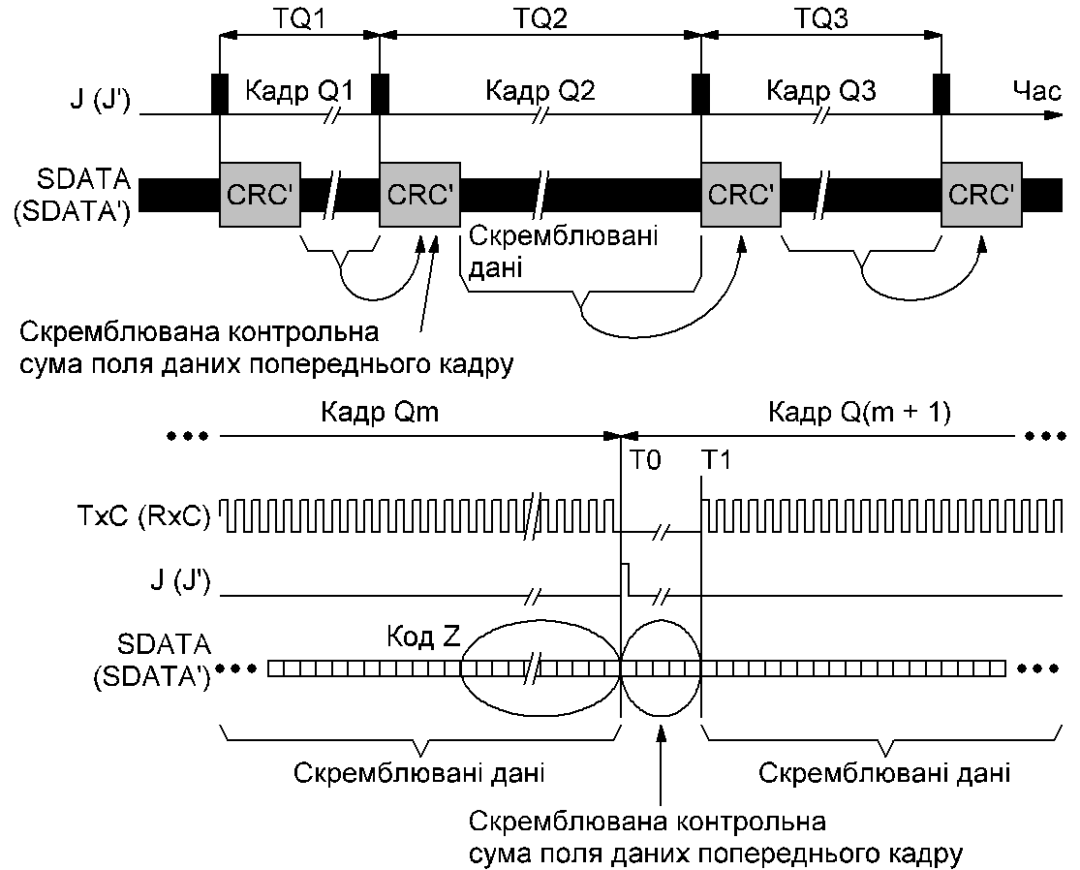
Моніторинг рівня помилок у лінії зв'язку

Slide 10
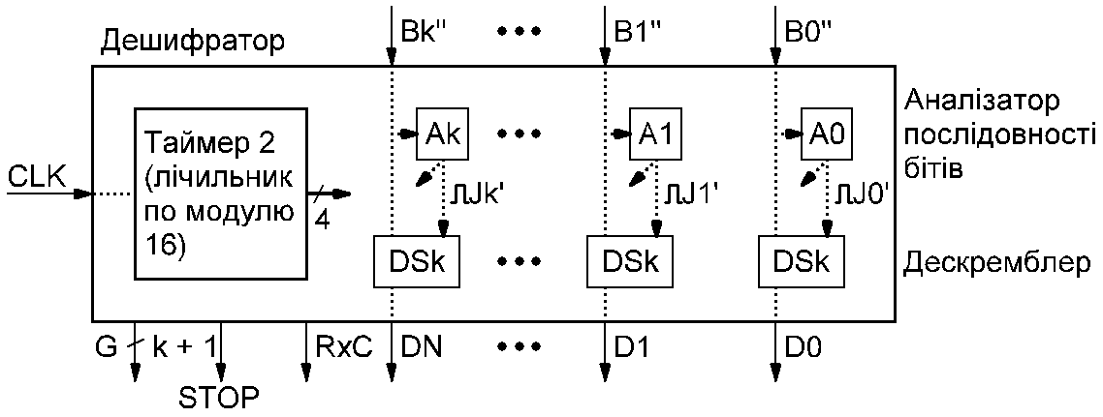
Виправлення випадкових завад
Таймер 1 виконаний у вигляді чотирьох-розрядного довічного лічильника, який додає одиницю до поточного вмісту в кожному такті роботи системи, в тому числі, в кожному з "пропущених" тактів сигналу TxC;
Початкової установки лічильника не вимагається;
Після його заповнення (код 1510) в наступних тактах він переходить в стани «0», «1» і т.д.
Таким чином, відлік часу ведеться по модулю 16 з точністю до одного такту;
Таймер 2, розміщений в дешифраторі, має таку ж структуру, як і таймер 1;
Обидва таймера працюють синхронно з випадковим (але постійним) взаємним фазовим зрушенням.

Slide 11
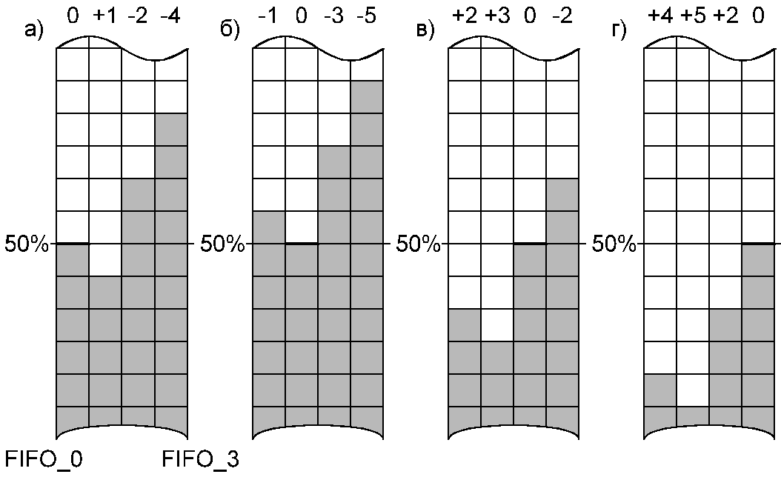
Виправлення випадкових завад

Slide 12
ВИХІДНІ ДАНІ ДО РОБОТИ
Вихідні дані:
Напруга живлення 4,75…5,25 В
Вхідне живлення низького рівня до 0,4 В
Вхідне живлення високий рівень від 2,4 В
Вхідний струм низького рівня до 16 мА
Вихідний струм високого рівня до 48 мА
Струм навантаження до 20 мА
Ємність навантаження до 15 пФ
Тривалість фронта і зрізу вхідного імпульса до 150 нс
Температура середовища –10…+70°С

Slide 13
Дякую за увагу!

